Slide 1

Международная научно-практическая конференция
Эффективные модели и практики организации дополнительного образования детей, проживающих в сельской местности, в условиях цифровизации и глобального технологического обновления
Мониторинг дополнительного образования детей сельских муниципальных образований Ярославской области
Вторушина А. В., канд.психол.н.,
старший методист РМЦ ДОД Ярославской области
14 – 15 марта 2022 г., Ярославль

Slide 2




Актуальность
Обеспечение к 2024 году для детей в возрасте от 5 до 18 лет доступных и качественных условий для воспитания гармонично развитой и социально ответственной личности путем увеличения охвата детей дополнительным образованием до 80 %, обновления содержания и методов дополнительного образования детей, развития кадрового потенциала и модернизации инфраструктуры системы дополнительного образования детей

Slide 3
Задачи и факторы доступности ДОД
Задачи | Факторы | Показатели
Создание региональной системы ДОД | Экономический Институциональный | Создание управленческой структуры региональной системы ДОД
Создание конкурентных условий | Экономический Институциональный Информационный | Навигатор программ ДОД Персонифицированное финансирование Повышение охвата детей, вовлеченных в ДО
Обновление методов и содержания ДОД | Институциональный Социальный Территориальный Педагогический Индивидуально-личностный | Наличие программ всех направленностей Сетевые программы Реестр социальных и сетевых партнеров Дистанционные программы
Повышение доступности ДОД | Институциональный Социальный Территориальный Педагогический Индивидуально-личностный | Создание новых мест Программы для детей с различными образовательными потребностями и индивидуальными возможностями Создание «Точек роста» и мобильных Кванториумов
Развитие кадрового потенциала | Институциональный Педагогический | ППП, ППК, конкурсы, семинары, вебинары, консультации, региональное методическое объединение

Slide 4
Структура управления региональной системой ДОД
Правительство Ярославской области
Департамент культуры
Департамент образования
Департамент спорта
Региональный модельный центр
Муниципальный опорный центр дополнительного образования детей
Муниципальный опорный центр дополнительного образования детей
Организация ДОД
Организация ДОД
Орган местного самоуправления
Орган местного самоуправления

Slide 5
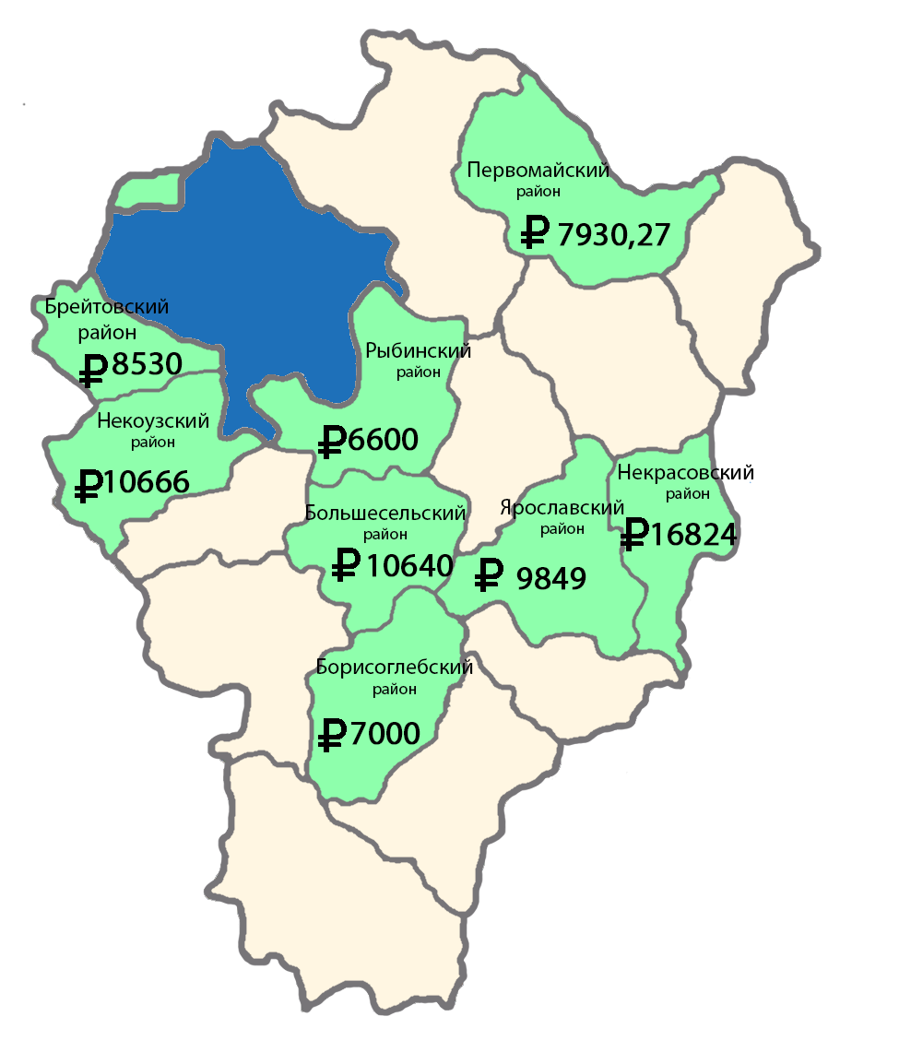

ПФДО в муниципальных образованиях
Муниципальное образование | Номинал сертификата | Сертификаты ПФ, % охвата
Большесельский район | 10 640 | 24,61
Борисоглебский район | 7 000 | 20,08
Брейтовский район | 8 530 | 26,80
Некоузский район | 10 666 | 14,34
Некрасовский район | 16 824 | 16,10
Первомайский район | 7 930,27 | 14,78
Рыбинский район | 6 600 | 31,34
Ярославский район | 9 849 | 16,64
номинал
сертификата

Slide 6
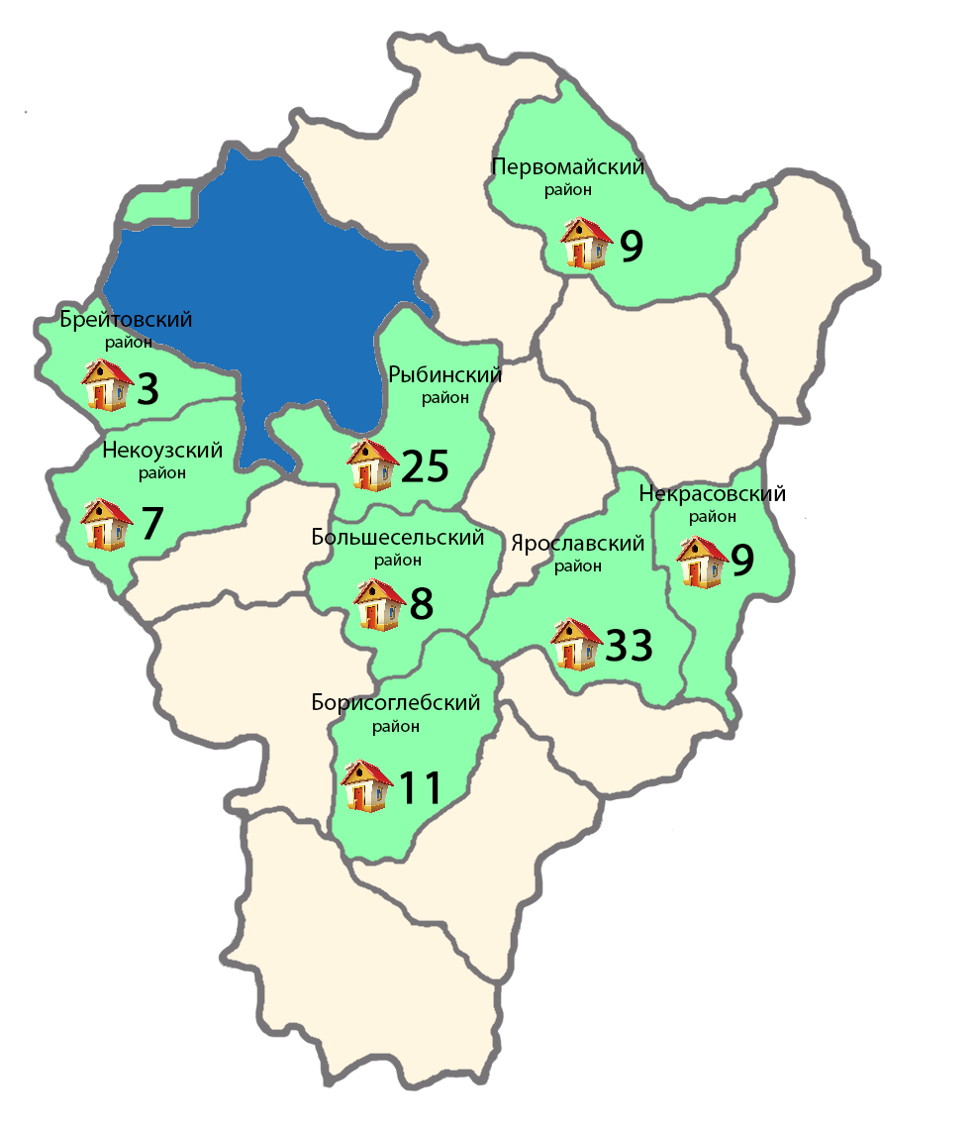

Поставщики услуг
Муниципальное образование | муниципальные | государственные | федеральные | частные | всего
Большесельский район | 6 | 1 | 0 | 1 | 8
Борисоглебский район | 9 | 2 | 0 | 0 | 11
Брейтовский район | 3 | 0 | 0 | 0 | 3
Некоузский район | 7 | 0 | 0 | 0 | 7
Некрасовский район | 9 | 0 | 0 | 0 | 9
Первомайский район | 8 | 1 | 0 | 0 | 9
Рыбинский район | 23 | 2 | 0 | 0 | 25
Ярославский район | 27 | 3 | 0 | 3 | 33
организации

Slide 7
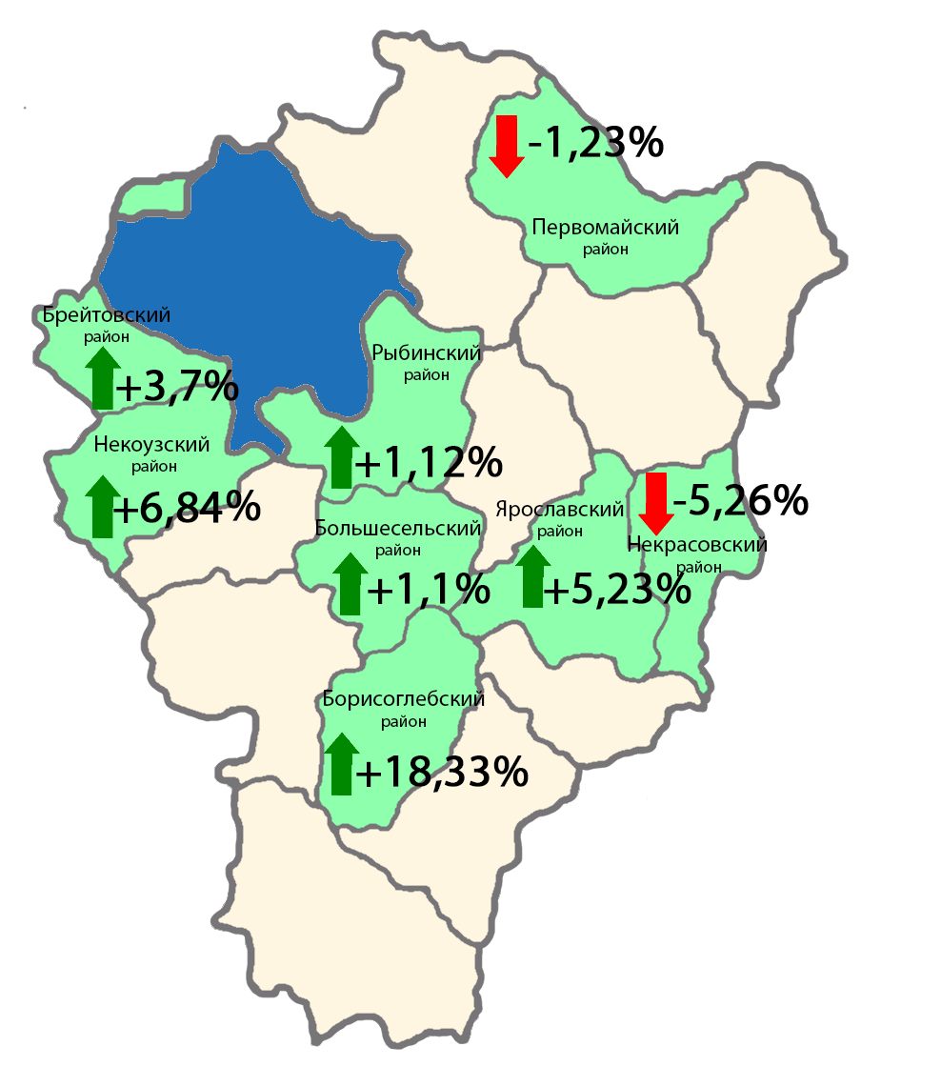


Охват детей
Муниципальное образование | Охват 5-6 лет % | Охват 7-9 лет % | Охват 10-14 лет % | Охват 15-17 лет % | Охват ДОД %
Большесельский район | 47,85 | 62,18 | 89,16 | 65,24 | 70,10
Борисоглебский район | 47,57 | 75,16 | 76,73 | 70,88 | 70,34
Брейтовский район | 74,40 | 82,18 | 80,08 | 62,28 | 75,65
Некоузский район | 57,41 | 63,24 | 70,40 | 39,45 | 59,95
Некрасовский район | 63,55 | 62,76 | 85,36 | 51,26 | 68,77
Первомайский район | 66,39 | 79,12 | 92,75 | 71,47 | 80,29
Рыбинский район | 92,25 | 79,62 | 84,01 | 70,87 | 81,34
Ярославский район | 70,22 | 66,22 | 68,32 | 42,53 | 63,18
положительная
динамика
охвата на 2021 г.
отрицательная
динамика
охвата на 2021 г.
Муниципальное образование | Номинал сертификата | Сертификаты ПФ, % охвата
Большесельский район | 10 640 | 24,61
Борисоглебский район | 7 000 | 20,08
Брейтовский район | 8 530 | 26,80
Некоузский район | 10 666 | 14,34
Некрасовский район | 16 824 | 16,10
Первомайский район | 7 930,27 | 14,78
Рыбинский район | 6 600 | 31,34
Ярославский район | 9 849 | 16,64

Slide 8
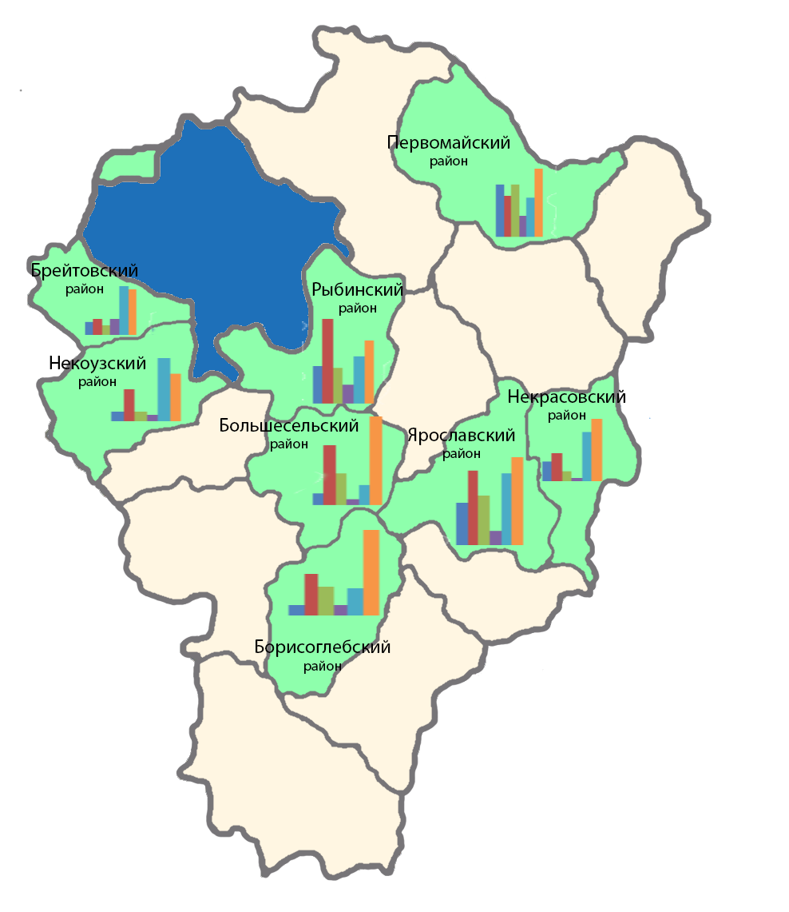

Программы по направленностям
Муниципальное образование | естественнонаучная | социально-гуманитарная | техническая | туристcко-краеведческая | физкультурно-спортивная | художественная
Большесельский район | 4 | 21 | 11 | 2 | 7 | 31
Борисоглебский район | 6 | 23 | 16 | 6 | 15 | 47
Брейтовский район | 4 | 5 | 3 | 5 | 15 | 14
Некоузский район | 3 | 10 | 3 | 2 | 20 | 15
Некрасовский район | 12 | 17 | 6 | 2 | 30 | 38
Первомайский район | 27 | 21 | 27 | 11 | 20 | 35
Рыбинский район | 54 | 122 | 51 | 27 | 68 | 91
Ярославский район | 58 | 102 | 68 | 19 | 98 | 120
направленности
художественная
физкультурно-спортивная
туристско-краеведческая
техническая
социально-гуманитарная
естественнонаучная

Slide 9
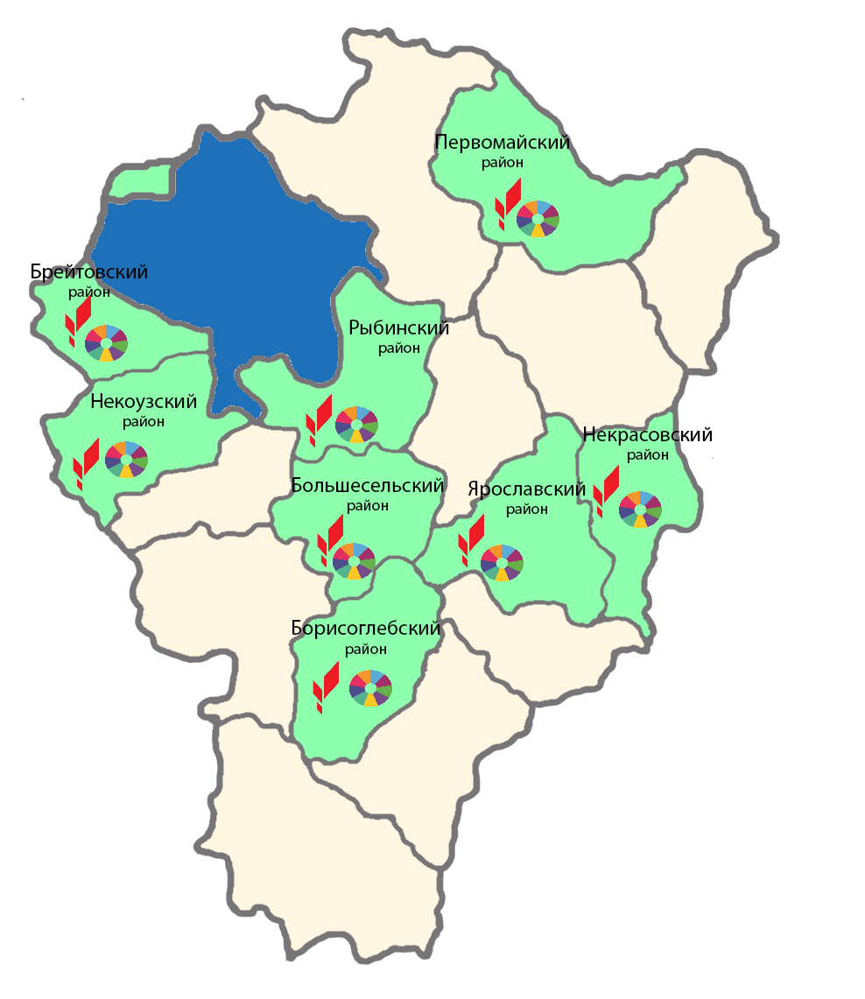




Повышение доступности
Муниципальное образование | Количество новых мест | Количество Точек роста
Большесельский район | 90 | 4
Борисоглебский район | 180 | 4
Брейтовский район | 60 | 2
Некоузский район | 170 | 5
Некрасовский район | 60 | 3
Первомайский район | 120 | 4
Рыбинский район | 120 | 6
Ярославский район | 260 | 10
Всего | 1060 | 38
Точки роста
Новые
места
Мобильный
Кванториум

Slide 10
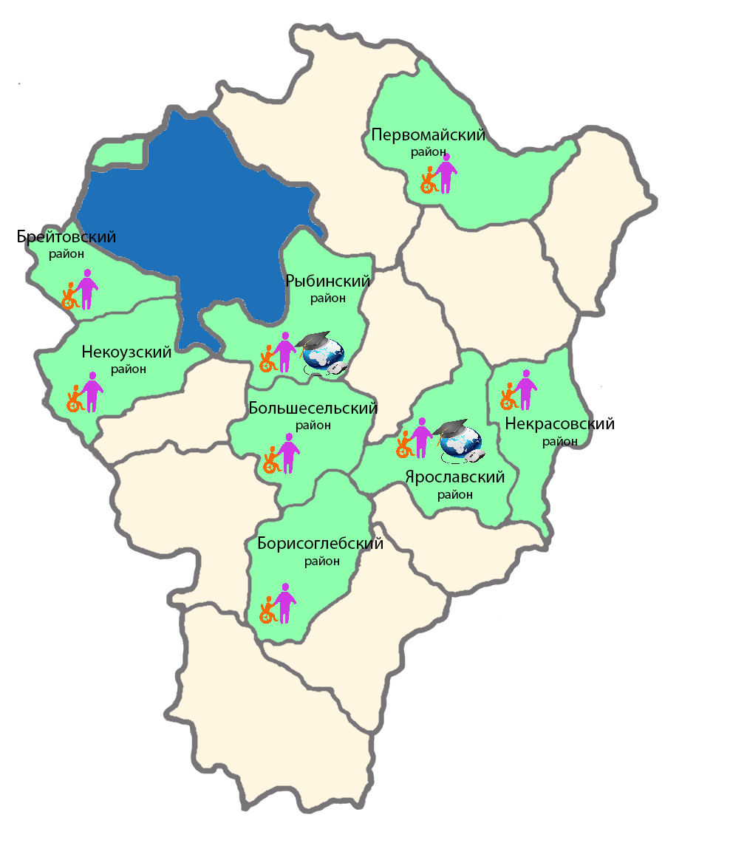


Программы для детей с ОВЗ
Муниципальное образование | Количество программ для детей с ОВЗ | Количество программ с дистанционными образовательными технологиями
Большесельский район | 5 | 0
Борисоглебский район | 4 | 2
Брейтовский район | 0 | 0
Некоузский район | 12 | 0
Некрасовский район | 1 | 0
Первомайский район | 10 | 0
Рыбинский район | 70 | 0
Ярославский район | 102 | 1
Всего | 204 | 3
программы для
детей с ОВЗ
программы
с дистанционными
образовательными
технологиями

Slide 11
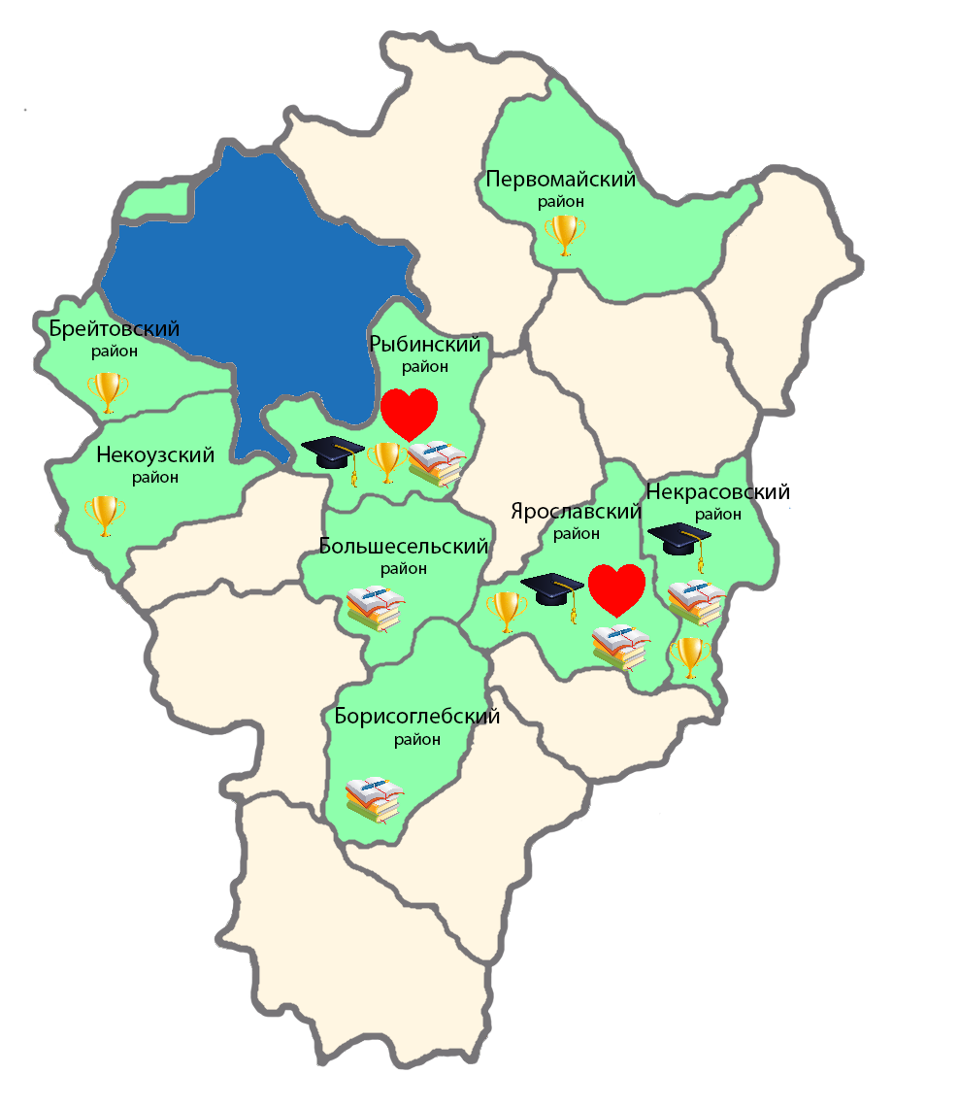




Развитие кадрового потенциала
ППП «Педагогическая деятельность в сфере дополнительного образования»
ППК:
«Профстандарт педагога дополнительного образования детей и взрослых»
«Разработка актуальных дополнительных общеобразовательных программ»
«Региональные аспекты реализации персонифицированного дополнительного образования детей»
«Стажировка по вопросам повышения доступности и качества программ дополнительного образования детей»
«Повышение доступности дополнительного образования детей ОВЗ»
«Театральная деятельность как средство формирования у детей метапредметных компетенций »
«Организация воспитательной деятельности в условиях дополнительного образования детей»
Конкурсы:
Сердце отдаю детям
Лучшие практики дополнительного образования
Региональное методическое объединение
Регулярные очные и дистанционные семинары, консультации
Конкурс «Лучшие
практики
дополнительного
образования»
Конкурс «Сердце
отдаю детям»
ППП и ППК
Региональное
методическое
объединение

Slide 12

Точки роста и перспективы
Ярославская область
Повышение охвата детей старшего школьного возраста
Формирование у родителей и детей положительного отношения к системе сертификатов дополнительного образования
Решение кадровых проблем
Совершенствование проектного управления
Вовлечение в дополнительное образование реального сектора экономики
12

Slide 13


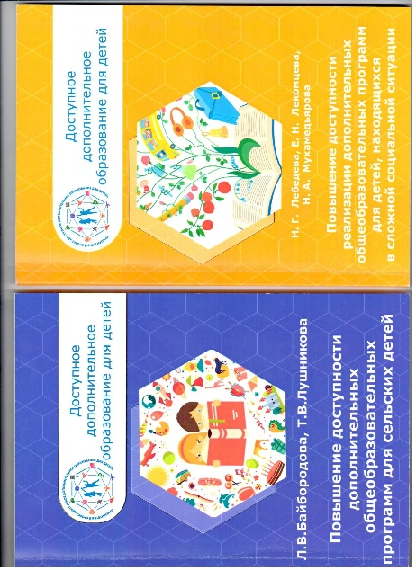



Спасибо за внимание!
vtorushina@iro.yar.ru
kdinfo@iro.yar.ru
(4852)-23-09-65

